Slide 1
What do
I want to do?
Geek Women New Years Party 2016
2016-01-15

Slide 2
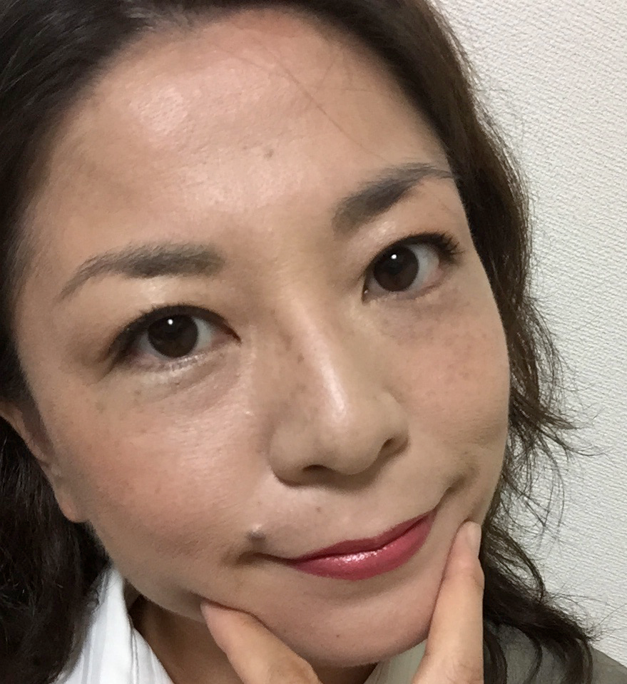

Who?
I’m Kameko Ohmura
@okusama27

Slide 3
Do you enjoy
your current job?
お仕事楽しいですか？

Slide 4
What is your job?
あなたの職業はなんですか？

Slide 5
I’m
a software engineer!
私はソフトウェアエンジニアです。

Slide 6
になって、半年です。
for half a year

Slide 7
その前はなに？
What did I do before now?

Slide 8
サポートエンジニア
社内情シス
プログラム言語講師
プログラマ（部品）
システムエンジニア
ゲームのテストする人
社内システム作る人
Support engineer
Information System dep.
Teacher of programming
Programmer
System engineer
Tester of games
for 21 years.
(include part time job)

Slide 9
IT系の人
A person around Information Technology.

Slide 10
なんで？
Why?

Slide 11
無理だと思って、
諦めていた
I thought it was impossible for me.

Slide 12
情報工学を学んでいない
Because I have never studied a Software Engineering.

Slide 13
情報工学科出身ではない。ことは大したことじゃないと思うかもしれませんが、私が最初に就職したゲーム会社という名のなんでもITベンチャーは情報工学科、もしくは数学科出身者の社員や情報工学科の博士課程のバイトがたくさんいる会社でした。
You would think no big deal that I did not study a Information Engineering. However, there were a lot of information Engineering, or Mathematics-born employees in my first company.

Slide 14
class if{...}
class do{...}
They asked me to make programing texts.

Slide 15
I was
a laughingstock of the office.
会社で結構長いことネタにされました。その後、Access, Excelなどで社内用のアプリケーションを作るのみでした。

Slide 16
第二新卒でJavaを利用してミドルウェアやサービスを作る会社に転職。→倒産。
I changed my job but my new company went bankrupt.

Slide 17
楽な会社で働きたい
（主に心が）
I wanted to work at my ease.

Slide 18
上場SIerのSEになりました。
I became a system engineer of Big SIer!

Slide 19
主な仕事
・お客さんと話す。
・HTMLで紙芝居作る。
・Excelになんか書く。
I used Excel and Hidemaru every day.

Slide 20
別に楽じゃなかった
Oh, my gosh!

Slide 21
しかし、この仕事を続けていれば、自分は価値のあるアプリケーションが作れるようになると思っていました。
I thought if I continue my job I could make a valuable system.

Slide 22
サポートエンジニアにされたあたりで、
あれ？もう、プログラマですら無いじゃん。と気がつく。
I noticed I couldn't become a valuable software engineer when I was gotten a support engineer.

Slide 23
自分には価値がない
I do not have a value.

Slide 24
毎日楽しくない
I’m not fun every day.

Slide 25
ヨガの講師になろうかな。
(ヨガの先生ごめんなさい）
I would be a yoga instructor.

Slide 26
違うだろ？
It is not correct.

Slide 27
何がしたいの？
What do I want to do?

Slide 28
価値のあるアプリケーションが作りたい!!
I want to make a valuable application.

Slide 29
全力で働ける人生
残り２０年
I have 20 years left in my life

Slide 30
今更、ウェブソフトウェアエンジニアになりました。
I become a web software engineer.

Slide 31
こんな私を雇ってくださってありがとうございます。
Thank you for hiring me.

Slide 32
この時点でPythonで
２０行くらいのスクリプトしか書いたことありませんでした。
I had made only 20 lines program by Python
at that time.

Slide 33
周りの人めっちゃ優秀
There are a lot of excellent people around me!

Slide 34
毎日めっちゃ大変
I spend difficult days.

Slide 35
でも、楽しい。
But I'm enjoying my life.

Slide 36
できるかどうかはやってみないとわからない
Nobody knows what we can do.

Slide 37
やりたいことを
今すぐやろう！
We should do it which we want to do!

Slide 38
うちの会社も女子エンジニア募集してるってよ
My company is hiring now!

